Slide 1
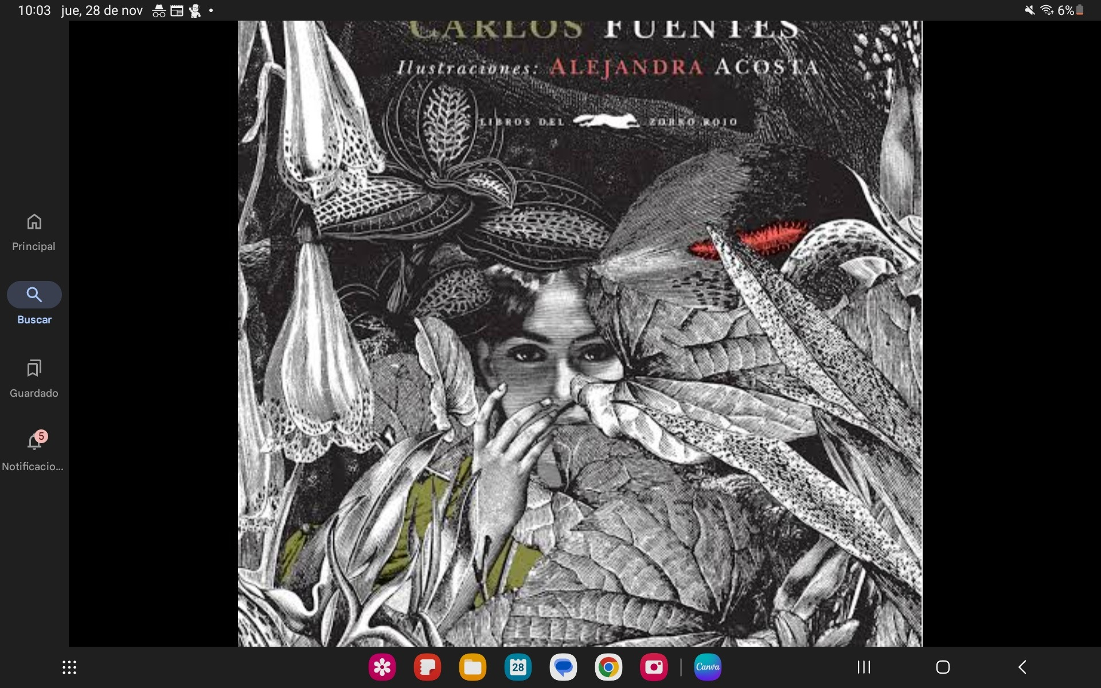



Resumen y contexto te la comes sin pretexto
Aura

Slide 2
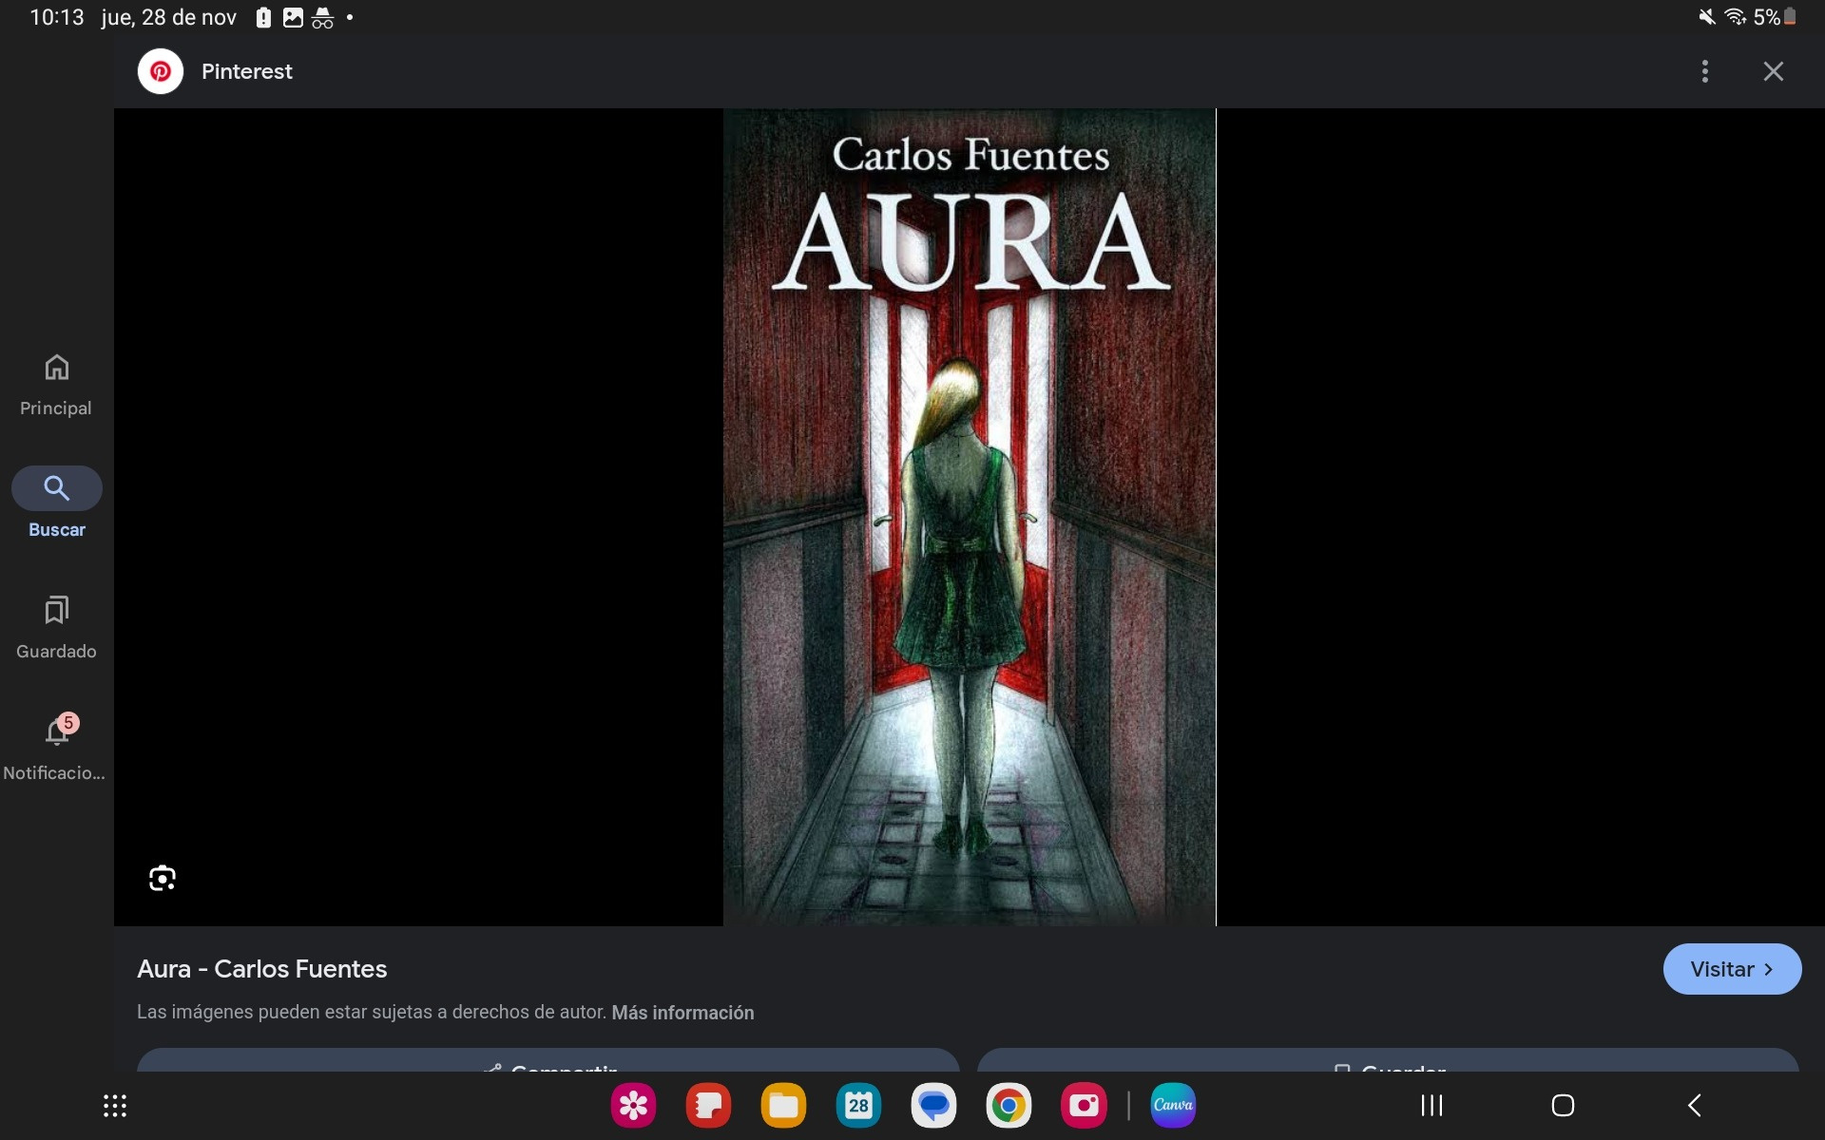

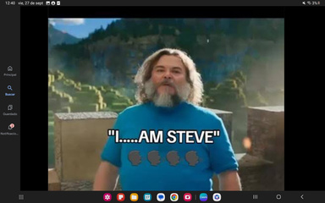
Lo que entendí es que es una novela de suspenso donde un señor visita una casa donde viven aura doñaconsuelo y una gran señora es de esas novelas que detallan cada uno de los detalles que podía aver en el libro dando una sensación más realista y encantadora

Slide 3
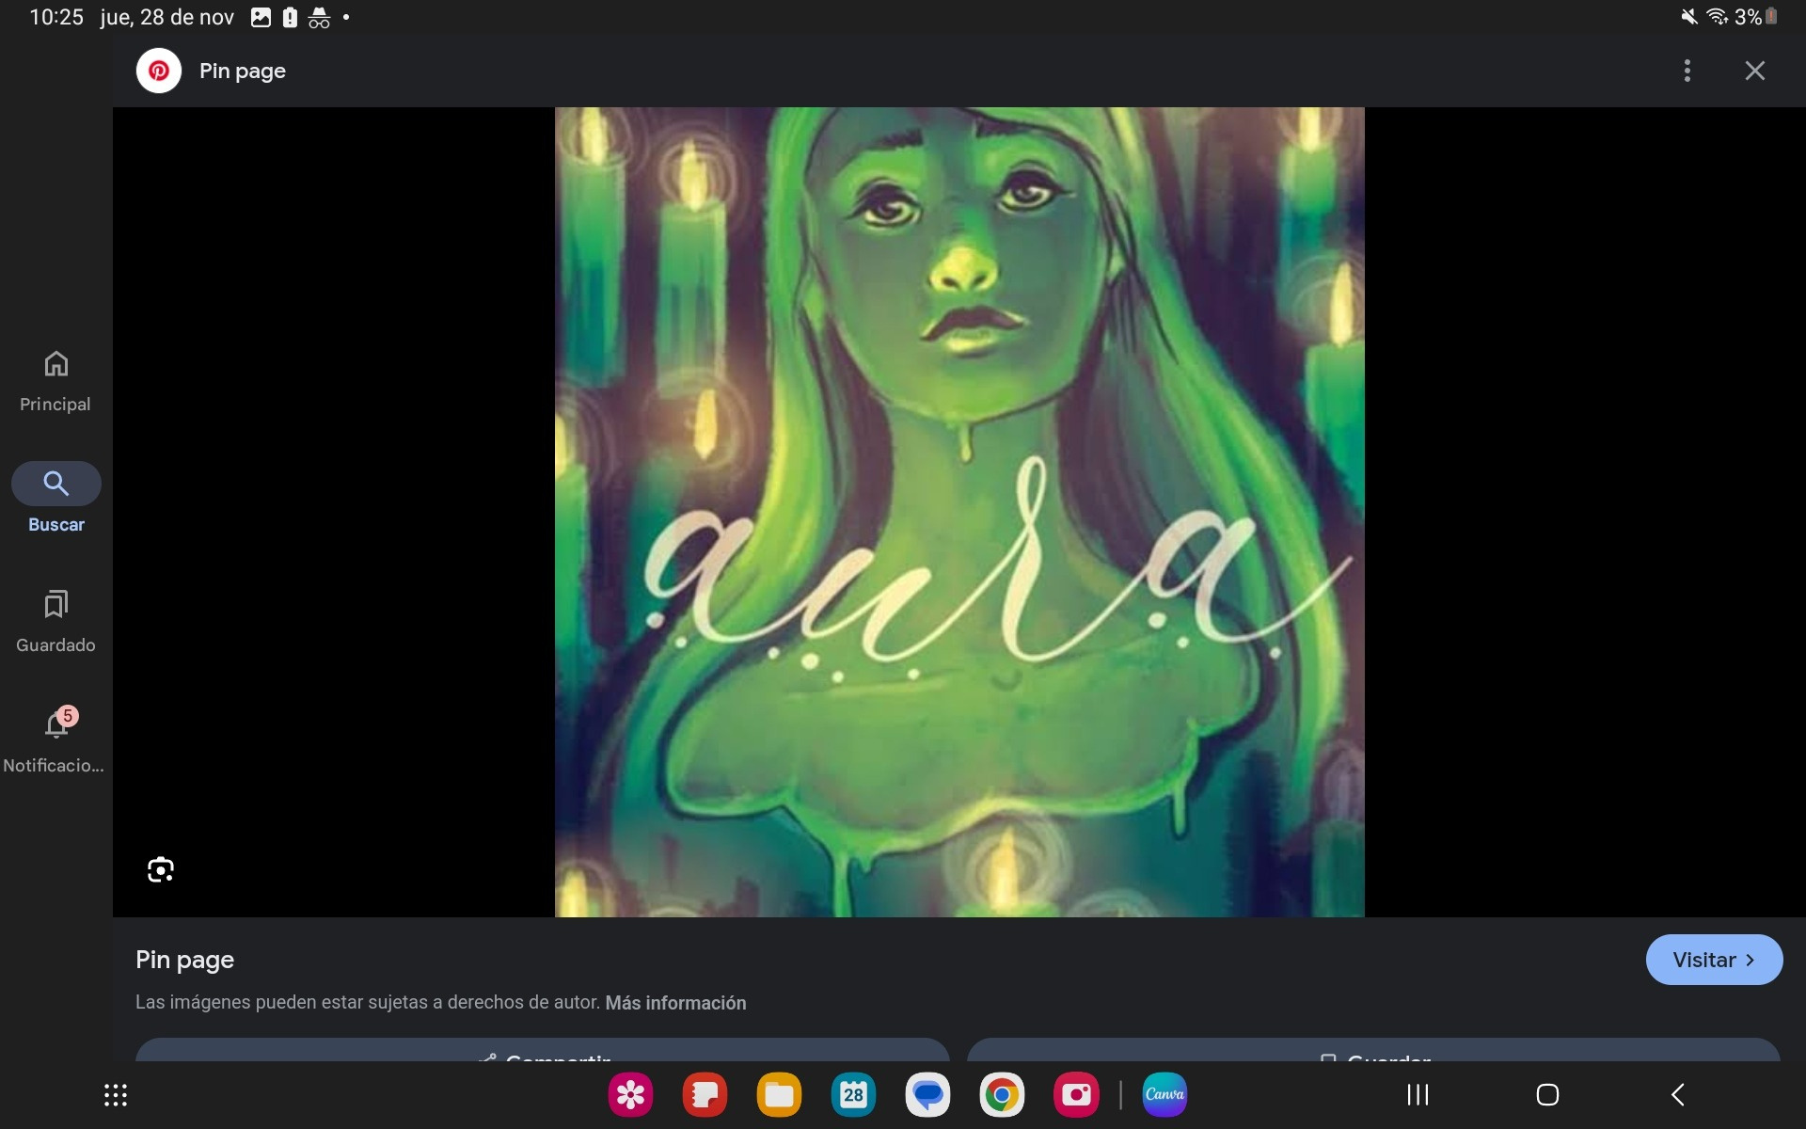
Personajes
Señora consuelo
Aura
Señor montero
Doña blanca

